Slide 1
Профілактика невиробничого травматизму на залізничному транспорті

Slide 2
Згідно з вказівкою від 28.03.2025 № Ц-1-1.5-25/62-25, у зв’язку зі значною кількістю випадків травмування сторонніх осіб на залізничному транспорті, випадків травмування дітей віком до 16 років, з метою підвищення рівня безпеки громадян, що перебувають на об’єктах залізничної інфраструктури оголошено проведення з 07.04.2025 по 07.05.2025 місячника профілактично-роз’яснювальної роботи щодо запобігання невиробничому травматизму на залізничному транспорті серед учнів шкіл, ліцеїв та коледжів стосовно Правил безпеки громадян на залізничному транспорті України.
1

Slide 3
Аналіз випадків травмування сторонніх осіб на залізничному транспорті свідчить про те, що абсолютна кількість випадків сталися внаслідок порушення потерпілими Правил безпеки громадян на залізничному транспорті України, затверджених наказом Міністерства транспорту від 19.02.1998 № 54, зареєстрованих у Мін’юсті 22.07.1998 за № 473/2913.
Через недотримання Правил безпеки громадян на залізничному транспорті України станом на 27.03.2025 року на об’єктах інфраструктури залізничного транспорту АТ «Укрзалізниця» було травмовано 70 громадян, у тому числі 46 громадян зі смертельним наслідком. За аналогічний період 2024 року було травмовано 57 громадян, у тому числі 38 громадян зі смертельним наслідком.

Slide 4
За 12 місяців 2024 року у регіональних філіях, філіях АТ «Укрзалізниця» (на станціях, перегонах, територіях підрозділів) внаслідок наїзду залізничного рухомого складу, падіння з нього або інших видів впливу отримали травми різного ступеню важкості 301 сторонню залізничному транспорту особу, у тому числі 192 із смертельним наслідком, з них 25 осіб уражено електрострумом, у тому числі 6 – смертельно. За аналогічний період 2023 року травмовано 271 особу, у тому числі 170 – травмовано смертельно, з них 24 уражено електрострумом, у тому числі 7 – смертельно.

Slide 5
Підкреслюючи серйозність проблеми, спеціалісти залізниці відзначають, що вона, звичайно не вирішується лише притягненням до відповідальності осіб, які порушують встановлені правила, а й не буде зайвим громадянам бути більш пильними й обачними. Кожен випадок травмування на залізничних коліях розглядається залізничниками як надзвичайна подія, проводиться службове розслідування, встановлюються причини і обставини.
Перехід залізничних колій у невстановлених місцях або у безпосередній близькості від поїздів, що рухаються, ходіння по коліях, поява на коліях у стані алкогольного сп’яніння – основні причини випадків наїзду рухомого транспорту залізничного транспорту на громадян. Зневажливе ставлення громадян до небезпеки та нерозуміння можливих трагічних наслідків створюють сумну статистику випадків травмування.

Slide 6
Особлива біль залізничників АТ «Укрзалізниця» - дитячий травматизм. Цікавість, тяга до подорожей, незнання елементарних правил поведінки на залізничному транспорті призводять підлітків до біди.

Slide 7
Керівництво залізниці закликає громадян бути максимально пильними на об’єктах залізничного транспорту. Насамперед - обачними в поїздах, на платформах, поблизу колій, постійно нагадувати своїм рідним, дітям, знайомим про небезпечність перебування поблизу залізниці та про необхідність дотримання правил безпеки задля збереження життя та здоров’я, так як ходіння по коліях завжди пов’язане з небезпекою для життя. Гальмівний шлях поїзда в середньому становить близько 800 метрів. Поїзд зі швидкістю 100 км/год за 1 секунду долає 30 метрів, а пішоходу, для того, щоб перейти через колію, потрібно не менше 5 секунд. Переходити колію дозволяється тільки у встановлених місцях, користуючись при цьому пішохідними мостами, тунелями, переїздами. На станціях, де мостів і тунелів немає, громадяни повинні переходити залізничні колії по перехідних настилах, попередньо переконавшись у відсутності потяга або локомотива, що рухається.

Slide 8
При порушенні правил безпеки громадяни несуть відповідальність згідно з чинним законодавством. Незнання не звільняє їх від відповідальності.
З метою підвищення рівня безпеки громадян на об’єктах залізничної інфраструктури, АТ «Укрзалізниця» розроблено План організаційно-технічних заходів щодо попередження нещасних випадків невиробничого характеру на залізничному транспорті України на 2025 рік, з метою відповідності залізниці вимогам сучасної інфраструктури, яка гарантує безпеку людей при постійно зростаючому транспортному потоці. Але неухильне виконання Правил безпеки громадян на залізничному транспорті України може змінити ситуацію на краще.

Slide 9

Про затвердження Правил безпеки громадян на залізничному транспорті України
Наказ Міністерства транспорту України від 19 лютого 1998 р. N 54
Зареєстровано в Міністерстві юстиції України 24 березня 1998 р. за N 193/2633
Із змінами і доповненнями, внесеними наказом Міністерства транспорту та зв'язку України від 22 листопада 2007 року N 1059
З метою забезпечення безпеки громадян на залізничному транспорті, територіях вокзалів, станцій і підприємств та на виконання ст. 16 Закону України "Про транспорт"

Slide 10
НАКАЗУЮ:
1. Затвердити Правила безпеки громадян на залізничному транспорті України (додаються).
2. Державній адміністрації залізничного транспорту України:
2.1. Забезпечити Правилами безпеки громадян на залізничному транспорті України всі підприємства, вокзали, станції, пасажирські та приміські потяги.
2.2. Організувати передачу інформації про Правила безпеки громадян на залізничному транспорті України по радіотрансляційній мережі вокзалів, потягів та через засоби масової інформації.
3. Контроль за виконанням наказу покласти на Першого заступника Міністра транспорту України - Генерального директора Укрзалізниці Слободяна А.В. і начальника Головного управління безпеки руху та охорони праці Мінтрансу Давидова Л. М.

Slide 11
4. Вважати такими, що не застосовуються на території України, "Правила безопасности граждан на железнодорожном транспорте" ЦУО/4499, затверджені Міністерством шляхів сполучення СРСР 29.06.87.
Міністр В. Череп
ЗАТВЕРДЖЕНО наказом Міністерства транспорту України від 19 лютого 1998 р. N 54
Зареєстровано в Міністерстві юстиції України 24 березня 1998 р. за N 193/2633

Slide 12
ПРАВИЛА безпеки громадян на залізничному транспорті України
1. Загальні положення
1.1. Правила безпеки громадян на залізничному транспорті України (далі - Правила) визначають вимоги щодо безпеки громадян при користуванні послугами залізничного транспорту, знаходженні на території та об'єктах залізничного транспорту.
1.2. Громадяни, які порушують Правила, несуть відповідальність згідно з чинним законодавством України.

Slide 13
2. Правила безпеки для пішоходів
2.1. Пішоходам дозволяється переходити залізничні колії тільки у встановлених місцях (пішохідні мости, переходи, тунелі, переїзди тощо).
На станціях, де немає мостів і тунелів, громадянам належить переходити залізничні колії у місцях, обладнаних спеціальними настилами, біля яких встановлені покажчики "Перехід через колії".
2.2. Перед тим, як увійти в небезпечну зону (ступити на колію), потрібно впевнитись у відсутності поїзда (або локомотива, вагона, дрезини тощо).
При наближенні поїзда до перону або платформи громадяни повинні стежити за звуковими сигналами, що подаються з локомотива, моторвагонного рухомого складу та іншого спеціального самохідного рухомого складу, уважно слухати оповіщення, що передаються по гучномовному зв'язку.

Slide 14
2.3. При наближенні поїзда (або локомотива, вагона, дрезини тощо) треба зупинитись поза межами небезпечної зони, пропустити його і, впевнившись у відсутності рухомого складу, що пересувається по сусідніх коліях, почати перехід.
2.4. Наближаючись до залізничного переїзду, громадяни повинні уважно стежити за світловою і звуковою сигналізацією, а також положенням шлагбаумів. Переходити колії дозволяється тільки при відкритому шлагбаумі.
При відсутності шлагбаума (коли переїзд не охороняється) перед переходом колії необхідно впевнитись, що до переїзду не наближається поїзд (або локомотив, вагон, дрезина тощо).

Slide 15
Пішоходам забороняється:
2.5. Ходити по залізничних коліях та наближатися до них на відстань менше п'яти метрів.
2.6. Переходити і перебігати через залізничні колії перед поїздом (або локомотивом, вагоном, дрезиною тощо), що наближається, якщо до нього залишилося менше ніж 400 м.
2.7. Переходити колію зразу після проходу поїзда (або локомотива, вагона, дрезини тощо), не впевнившись, що по сусідніх коліях не пересувається рухомий склад.
2.8. Переходити та переїжджати залізничні колії при закритому положенні шлагбаума або при червоному світлі світлофора та звуковому сигналі переїзної сигналізації.
2.9. На станціях і перегонах пролізати під вагонами і перелізати через автозчепи для переходу через колію.

Slide 16
2.10. Проходити по залізничних мостах і тунелях, не обладнаних спеціальними настилами для проходу пішоходів.
2.11. Пролізати під закритим шлагбаумом на залізничному переїзді, а також виходити на переїзд, коли шлагбаум починає закриватися.
2.12. На електрифікованих лініях підніматися на опори, а також торкатись до металевих проводів заземлення, які ідуть від опори до рейки.
2.13. Наближатися до електропроводу, що лежить на землі, ближче ніж на 10 метрів.
2.14. Підніматися на дахи поїздів, локомотивів та вагонів, а також на конструкції мостів, освітлювальних вишок тощо.
2.15. Класти на рейки залізничної колії будь-які предмети.
2.16. Підходити ближче ніж на 0,5 метра до краю платформи після оголошення про подачу або прибуття поїзда до його повної зупинки.

Slide 17
2.17. Обходити вагони, що стоять на колії, на відстані менше п'яти метрів від крайнього вагона.
2.18. Проходити між розчепленими вагонами, що стоять на колії, якщо відстань між ними менше десяти метрів.
2.19. Сидіти на краю посадкової платформи, перону.
2.20. Знаходитись на об'єктах залізничного транспорту в стані алкогольного сп'яніння.
2.21. Ставити особисті речі на краю платформи, перону.

Slide 18
Правила безпеки пасажирів
3.1. Підніматися у вагон і виходити з вагона дозволяється тільки після повної зупинки поїзда.
3.2. Посадку пасажирів у вагон і вихід їх з вагона необхідно проводити тільки з боку перонів або посадочних платформ. Дітей під час посадки у вагон і висадки із вагона слід тримати за руку або на руках.
3.3. Виходити із вагона під час зупинки можна тільки з дозволу провідника.

Slide 19
Пасажирам забороняється:
3.4. Проїжджати на дахах, підніжках, перехідних площадках вагонів.
3.5. Заходити у вагон і виходити з вагона під час руху поїзда.
3.6. Висуватися з вікон вагонів і дверей тамбурів під час руху поїздів та викидати сторонні предмети (пляшки, пакети тощо) з вікон і дверей вагонів.
3.7. Стояти на підніжках і перехідних площадках вагонів, самостійно відчиняти двері вагонів під час руху та на стоянці поїзда, затримувати автоматичні двері вагонів під час їх зачинення та відчинення.
3.8. Проїжджати у вантажних поїздах без спеціального дозволу.
3.9. Знаходитись в поїзді у нетверезому стані.
3.10. Залишати дітей без нагляду дорослих на вокзалах, пасажирських платформах та в поїздах.

Slide 20
3.11. Провозити у вагонах легкозаймисті, шкідливі і вибухові речовини.
3.12. Виходити із вагона на міжколійя і знаходитись там під час руху поїзда.
3.13. Стрибати з платформи на залізничні колії.
3.14. Проводити на пасажирських платформах рухомі ігри.
3.15. Палити у вагонах (в тому числі в тамбурах) приміських поїздів, а також у непередбачених для паління місцях вагонів пасажирських поїздів.
3.16. Бігти по платформі поруч із вагоном поїзда, що прибуває або відходить, а також перебувати ближче ніж 2 метри від краю платформи під час проходу поїзда без зупинки.
3.17. Підходити до вагона до повної зупинки поїзда.

Slide 21
3.18. Без потреби самовільно зупиняти поїзд.
3.19. Самостійно перевозити ручну поклажу засобами, які призначені для перевезення пошти або багажу працівниками пошти та залізниці.
3.20. Розміщувати ручну поклажу в тамбурах вагона, коридорі салону, проходах купе та в проході вагона приміського поїзда.
3.21. Забруднювати тамбури, засмічувати підлогу та сидіння вагонів.
3.22. Демонтувати обладнання вагонів, псувати оббивку диванів та сидінь.

Slide 22
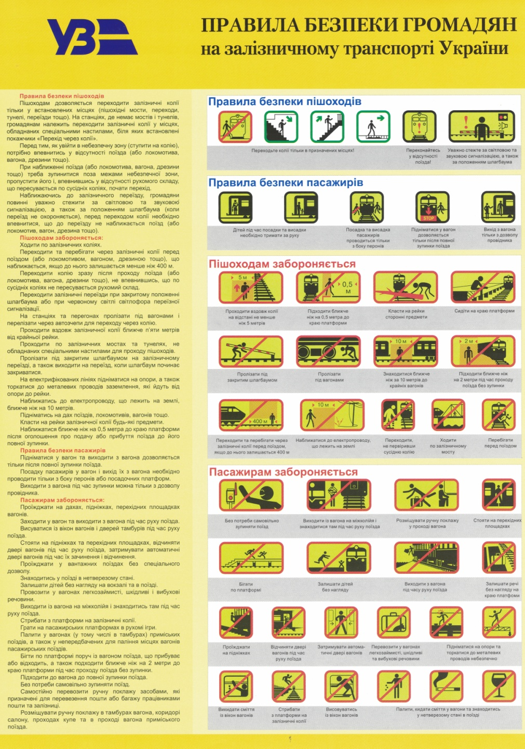

Slide 23
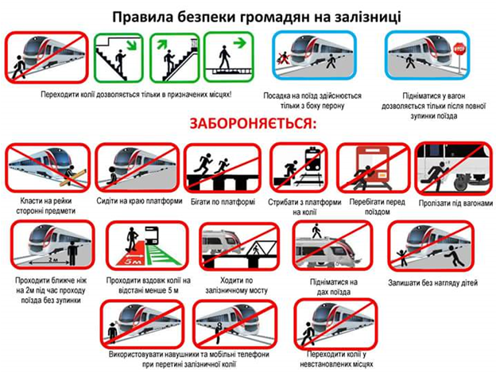

Slide 24



Slide 25

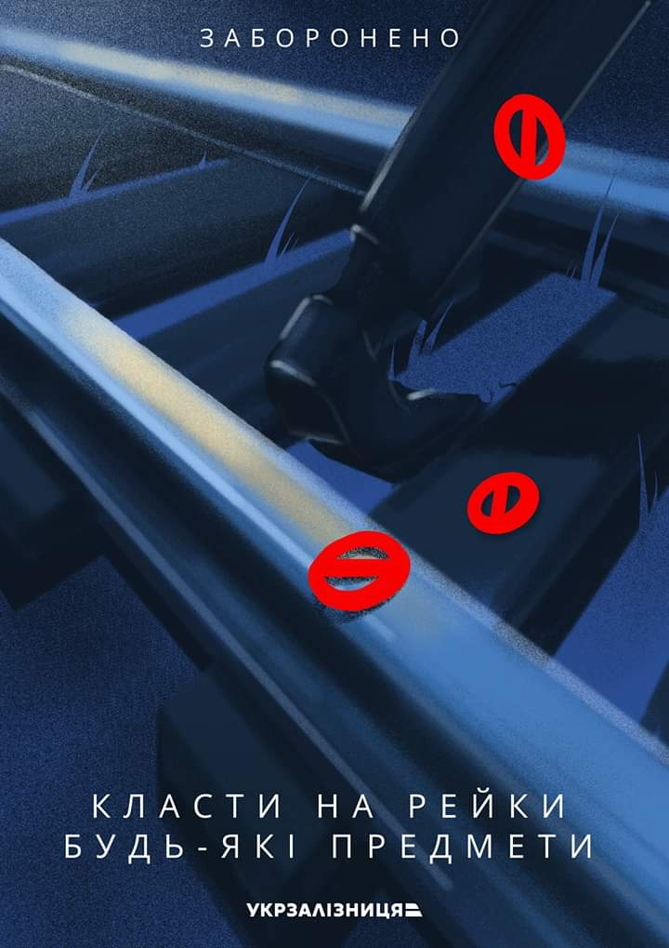

Slide 26



Slide 27

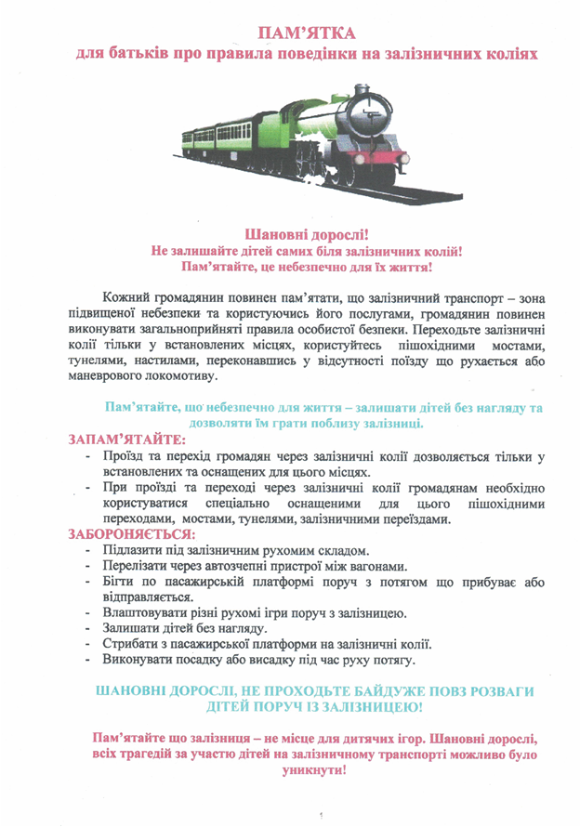

Slide 28
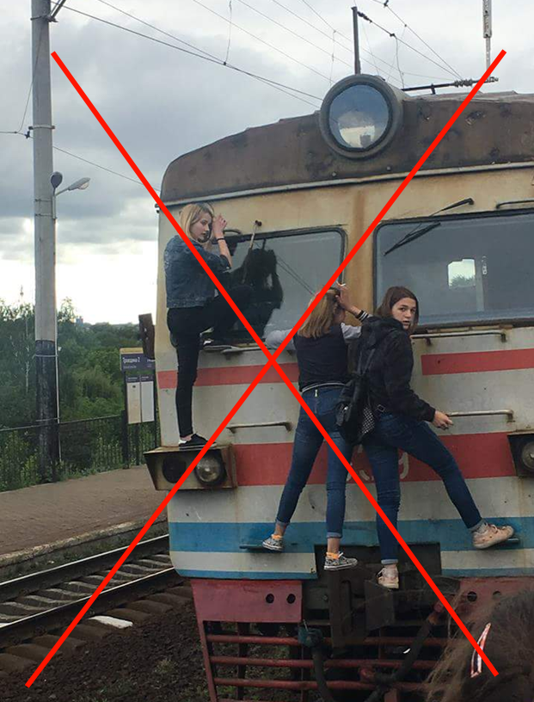
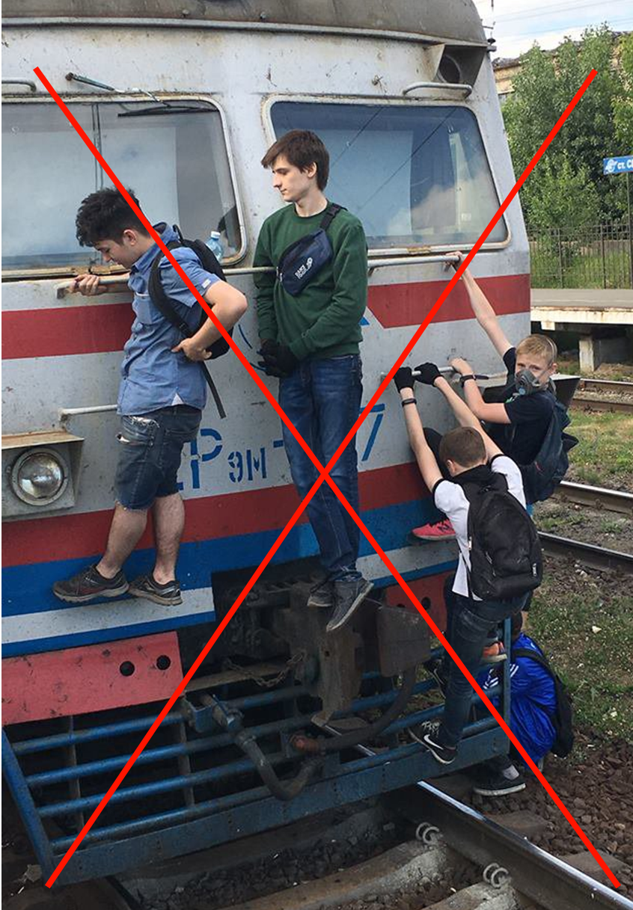

Slide 29
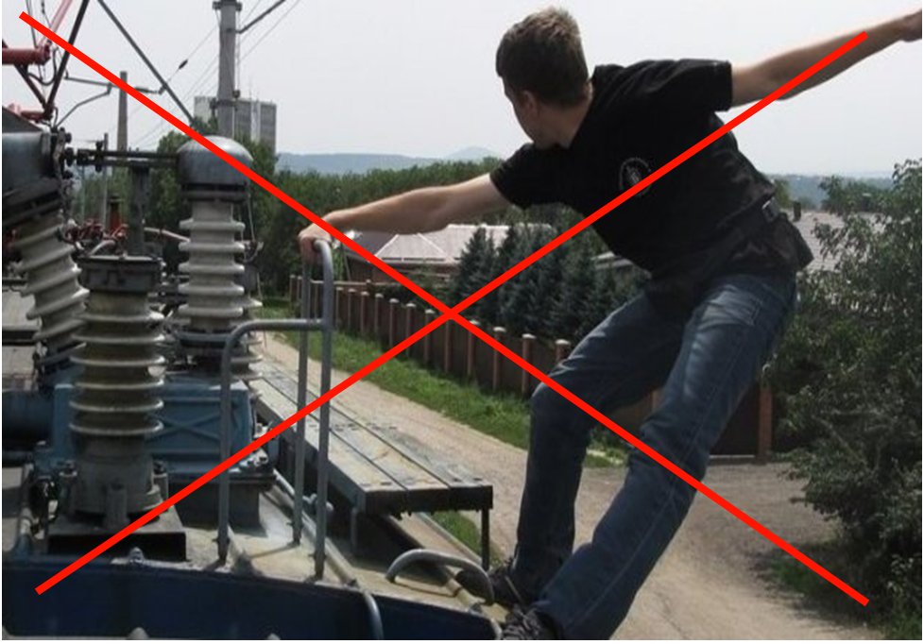

Slide 30
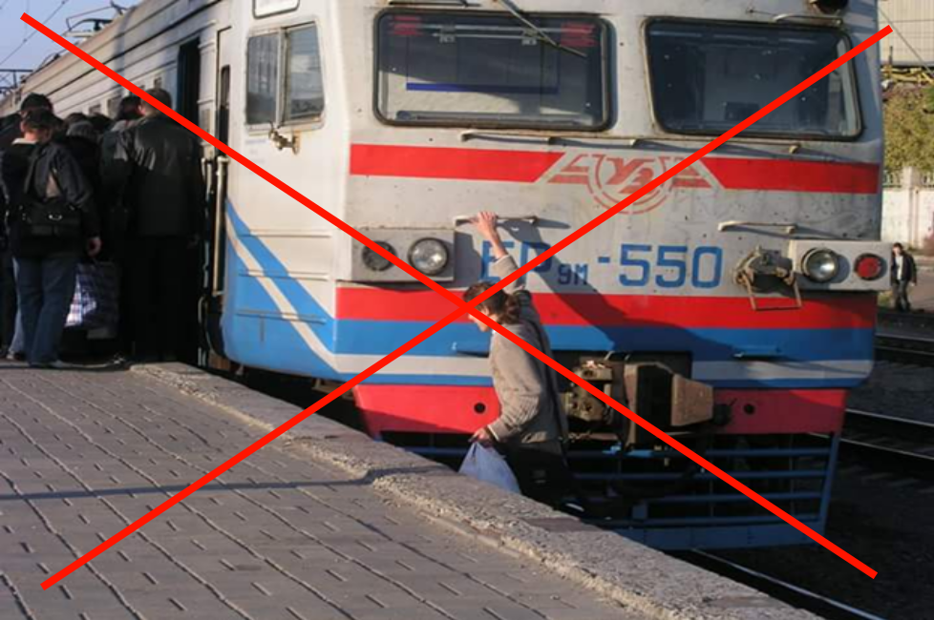

Slide 31
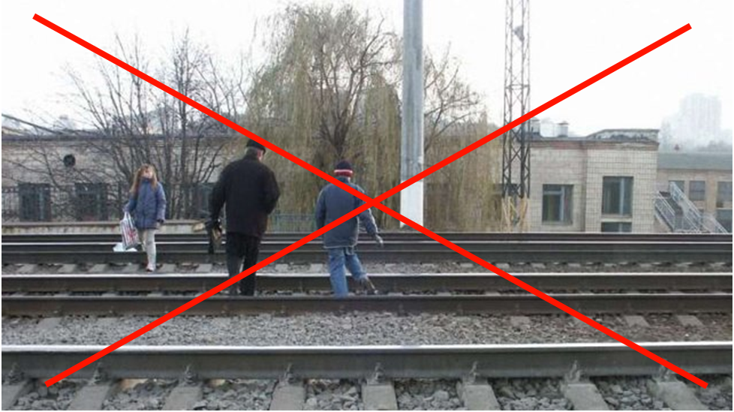

Slide 32
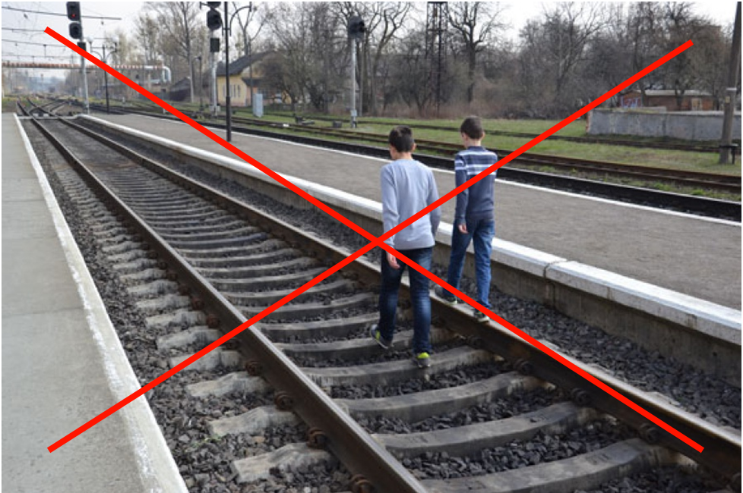

Slide 33
Філія «УЗ Вагон-сервіс» АТ «Укрзалізниця» вкотре наголошує, що залізниця — це зона підвищеної небезпеки і закликає громадян бути уважними та обережними, неухильно дотримуватися правил безпеки на об’єктах інфраструктури: на перонах, платформах та переїздах, поблизу колій чи безпосередньо у поїздах. Залізничники магістралі закликають бути уважнішими на залізничному транспорті!
1

